Slide 1
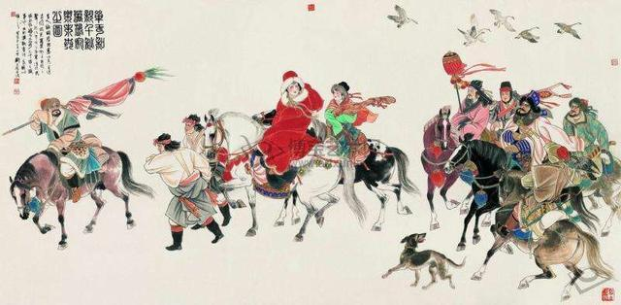
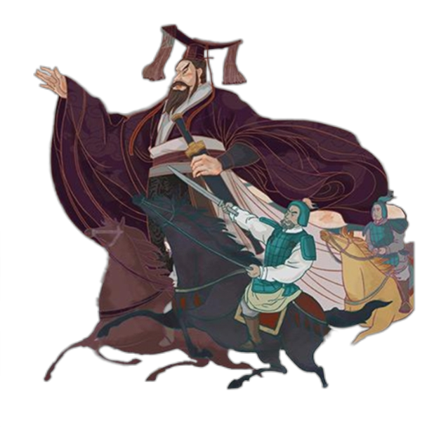

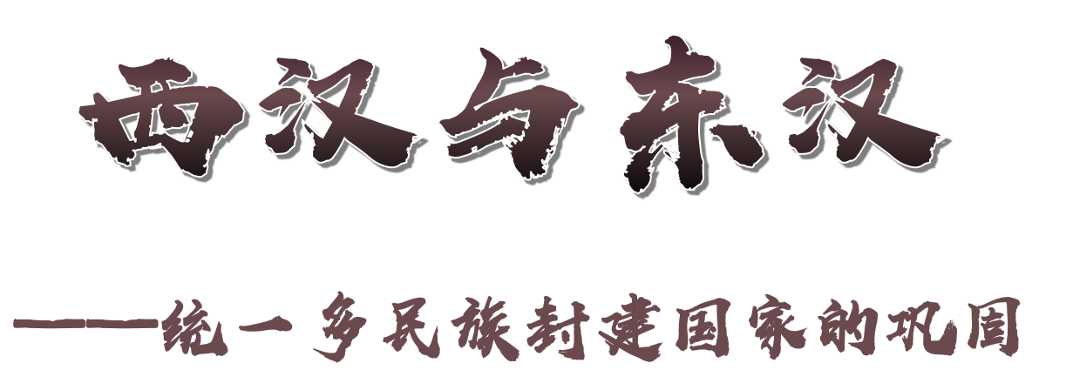
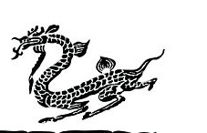

Slide 2
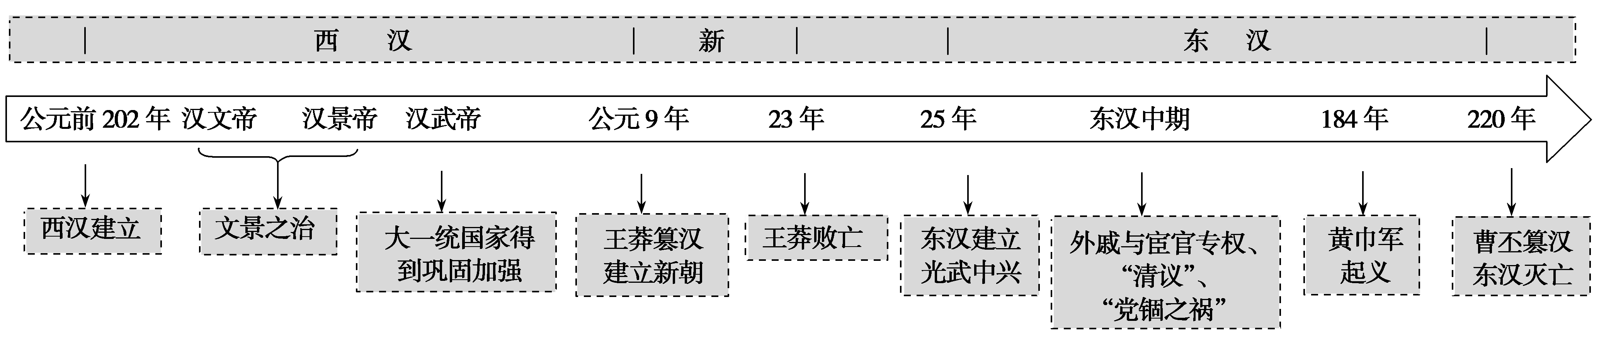
时空坐标
课程标准
1、通过了解汉朝削藩、开疆拓土、尊崇儒术等举措，认识统一多民族封建国家的建立及巩固在中国历史上的意义；
2、通过了解秦汉时期的社会矛盾和农民起义，认识秦朝崩溃和两汉衰亡的原因。

Slide 3
教材融合
纲要上
选必一
选必二
选必三
第4课： 西汉与东汉——统一多民族封建国家的巩固
第1课：中国古代政治制度的形成与发展
第5课：中国古代官员的选拔与管理
第8课：中国古代的法治与教化
第11课：中国古代的民族关系与对外交往
第15课：货币的使用与世界货币体系的形成
第16课：中国赋税制度的演变
第17课 中国古代的户籍制度与社会治理
第4课： 古代的生产工具与劳作 第7课： 古代的商业贸易
第12课：水陆交通的变迁 第14课： 历史上的疫病与医学成就
第1课：中华优秀传统文化的内涵与特点
第2课：中华文化的世界意义
第9课：古代商路、贸易与文化交流
第14课：文化传承的多种载体及其发展

Slide 4
考情考向
考情分析 | 全国卷 | 地方卷
 | 2023全国新课标卷·刺史制度 2023全国甲卷·两汉更迭 2022全国乙卷·地方治理（虎患） 2022全国乙卷·汉代经济发展 2022全国乙卷·司马迁、汉代儒学 2022全国甲卷·汉代监察制度 2022全国Ⅲ卷·东汉屯田制 2021全国Ⅰ卷·汉武帝加强中央集权 | 2023山东卷·外戚宦官专权“党锢之祸” 2023浙江卷·汉武帝加强中央集权的思想措施、黄老之学 2023江苏卷·黄巾军起义与东汉衰亡 2022湖南卷·以农为本 2021湖南卷·汉初防外戚干政 、汉初地方制度改革 2021广东卷·汉代儒学
考向 分析
考查方式
1.政治：汉武帝巩固和加强大一统的措施；两汉更迭与东汉衰亡；
2.经济：经济的恢复发展和经济政策调整；
3.思想：统治思想的变化；儒学在汉代的新发展；文学、史学发展的新成就；
高考试题多创设新情境考查汉武帝巩固大一统的措施及对其治国理政思想的认识。

Slide 5
阶段特征：两汉时期（公元前202年——公元220年）
汉承秦制，汉初实行郡国并行制；汉武帝实行推恩令、中外朝制度、刺史制度、任用酷吏、察举制等措施，加强了君主专制中央集权；东汉外戚宦官交替专权，东汉末年军阀割据。
政治上：
经济上：
思想文化上：
民族关系上：
中外关系上：
汉初休养生息；小农经济发展，铁犁牛耕全国推广；统一货币、盐铁官营等，国家强化对经济的控制，继续推行重农抑商政策；开辟丝绸之路，加强中外经济联系；两汉后期，土地兼并严重，田庄经济盛行。
治国实现由“黄老之学”到“尊崇儒术”，儒学取得正统地位；隶书流行，汉赋兴盛，数学、医学、农学、史学取得进步
北击匈奴，设立河西四郡，设西域都护府；张骞通西域，加强联系；边疆实行屯戍政策；加强对西南、东南少数民族地区的治理。
总体特征：两汉时期是中国统一多民族国家的巩固与发展时期，这一时期政治、经济、文化的全面发展奠定了中华文明在世界的领先地位。
随着丝绸之路的开辟，中国外交范围得以拓展，中国对外友好交往的格局初步形成，欧亚几个文明地区之间的联系加强

Slide 6
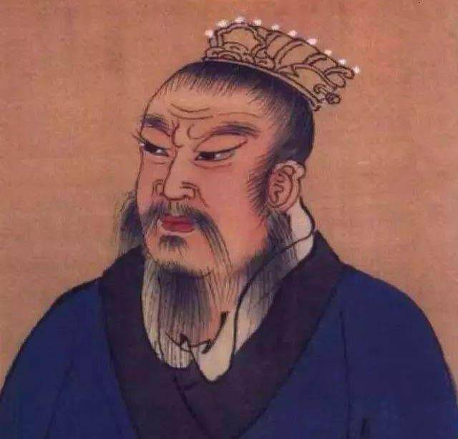
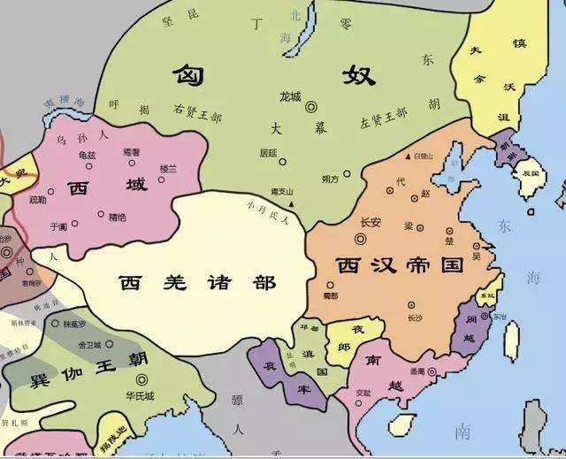
一、汉初的统治
◎刘邦
（一）西汉的建立
公元前202年，刘邦建立汉朝，定都长安，史称西汉。刘邦即汉高祖。
思考：阅读下列材料，归纳汉初时局
材料：汉兴,接秦之弊……民失作业，而大饥馑……人相食，死者过半。自天子不能具醇驷（chún sì 四匹马的毛色一样），而将相或乘牛车。
——《汉书·食货志》
①经济：人口锐减，社会经济凋敝，生产力遭到破坏；
②政治：王国问题，少数民族政权侵扰。

Slide 7
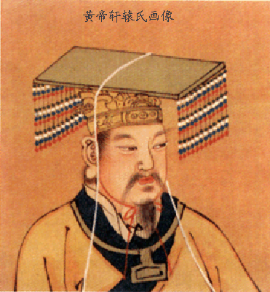
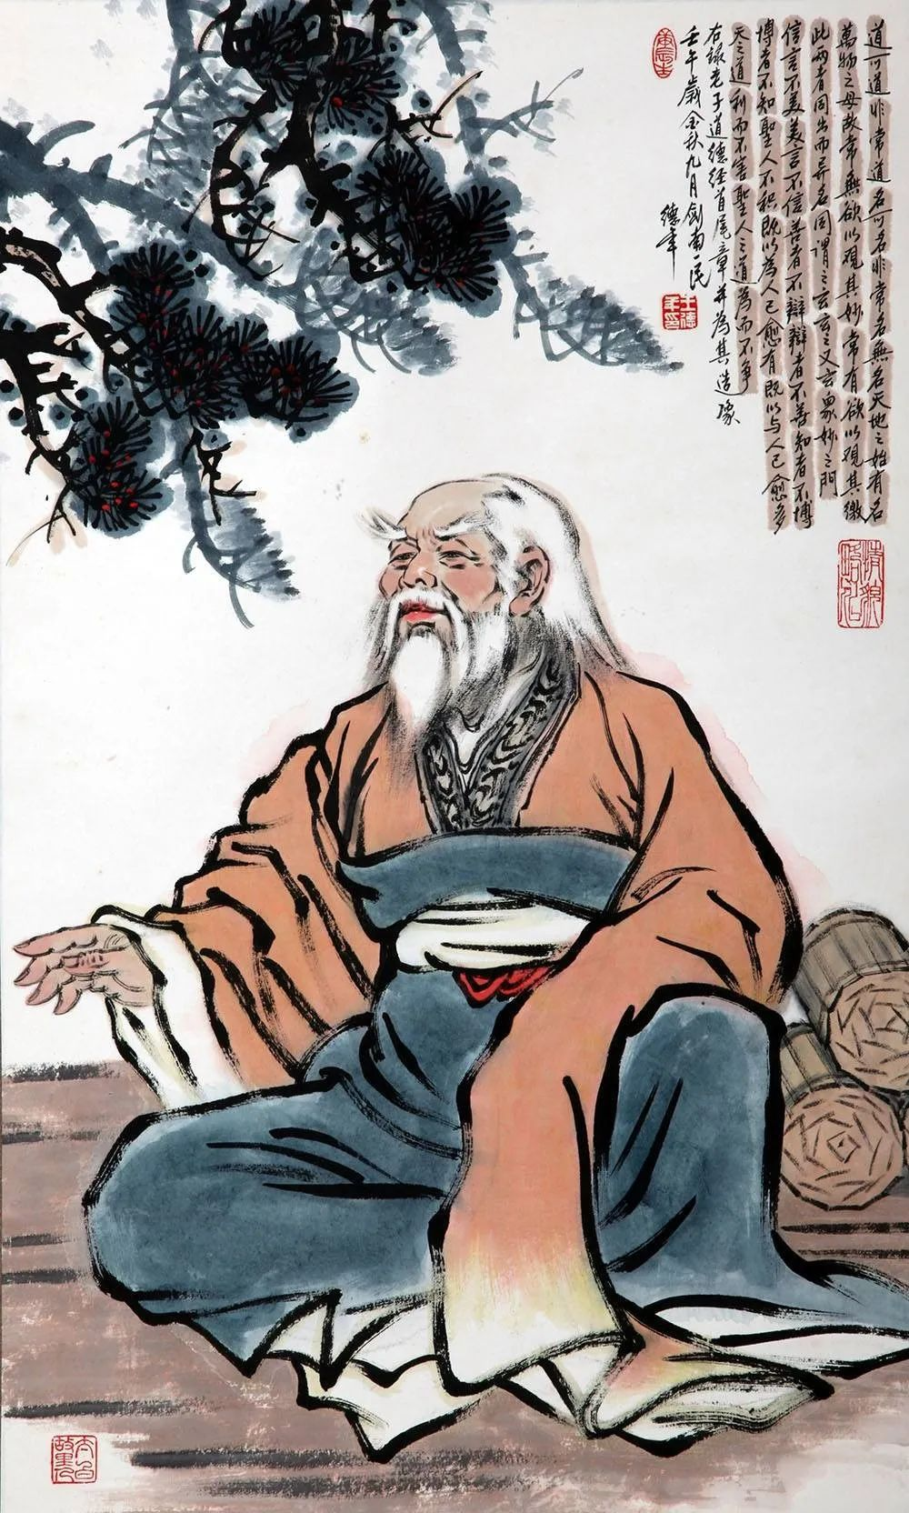

一、汉初的统治
（二）汉初的“无为而治”
1、背景：
◎黄帝
◎老子
①汉初，人口锐减，社会经济凋敝，生产力遭到破坏。
②汉初统治集团吸取秦朝速亡的教训，反对暴政与过度压榨，改用宽缓的手段治理天下。
2、指导思想：
黄老无为思想
“黄”：黄帝的学说，治身（养生）“老”：老子的学说，治国（无为）
黄老之学始于战国盛于西汉，假托黄帝和老子的思想，实际是以道家思想为主并且采纳了阴阳、儒家、法家、墨家等学派的观点。
①强调“无为而无不为”，尊重自然规律，反对盲目行动
②倡导“待时而动”、“因时制宜”，是一种“积极无为”的哲学观

Slide 8
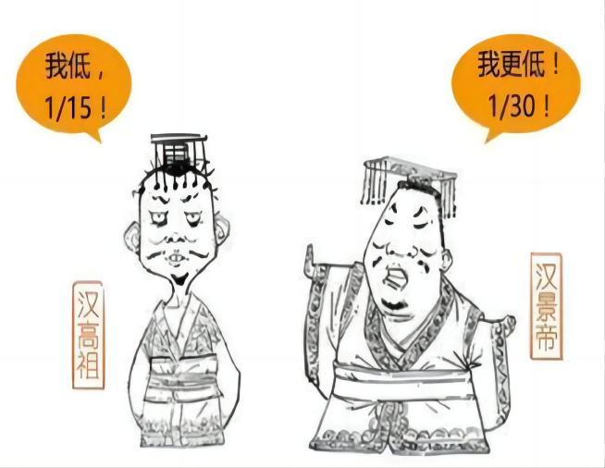
一、汉初的统治
（二）汉初的“无为而治”
3、政策措施：
采取“与民休息”政策
①减轻赋税、徭役和刑罚；
②提倡节俭，减少财政支出。
③让大量士兵回家，授予田宅，免除一定赋税徭役。
4、结果：
经济恢复、社会稳定，出现了“文景之治”。
1、(2023·广东高考·2)汉初儒家代表人物陆贾的《新语》云： “昔舜治天下也，弹五弦之琴，歌南风之诗，寂若无治国之意，漠若无忧天下之心，然而天下大治……故无为者乃有为也。”陆贾的上述思想( )
A.适应了休养生息的政治需要 B.契合了德法并用的治国理念
C.为尊崇儒术提供依据 D.有利于加强中央集权
A

Slide 9
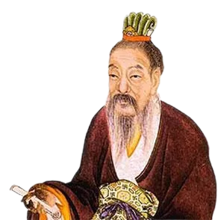
一、汉初的统治
“萧何入秦，收拾文书（国家档案文献），
汉所以能制九州者，文书之力也。”
——东汉王充《论衡》
（三）汉初的政治制度
1、汉承秦制：
 | 秦朝 | 汉朝
政治
经济
思想
民族
皇帝制度
皇帝制度
三公九卿制
三公九卿制、中外朝制度
郡县制
郡国并行制、推恩令、州郡县三级制
中央御史大夫、地方监御史
中央御史大夫、地方刺史制度、州牧
田租、户赋、徭役、兵役制，百姓负担沉重
实行编户制度，汉初采取“与民休息”政策
奉行法家，“焚书坑儒”
减轻刑罚，约法省禁，从黄老无为到尊崇儒家
北击匈奴、南征百越
和亲匈奴、出击匈奴，羁縻百越
“汉承秦制，有所损益”
——专制主义中央集权的强化

Slide 10
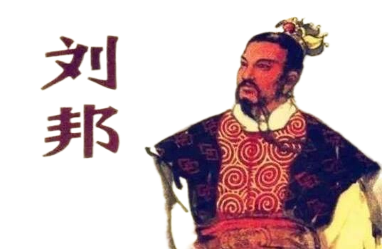
一、汉初的统治
惩戒亡秦孤立之败
（三）汉初的政治制度
2、郡国并行制：
继承秦郡县制同时实行分封制
思考：结合材料和汉初时局，分析汉初实行郡国并行制的原因
材料：秦以郡县治东方,用秦吏奉秦法“经纬天下”移风“濯俗”,结果激起东方社会的反抗,其中楚人表现得最激烈,齐人、赵人次之,其间包含着区域文化的差异与冲突。而在刘邦重建帝业的过程中,这种区域文化的差异与冲突又一次显现出来:且仍以楚、齐、赵三地最为明显。由此我们看到,在东西文化尚未充分融合、战国时代的文化布局依然存在的情况下,刘邦建立汉家帝业,一方面必须“承秦”,包括承秦之制,另一方面又必须尊重东方社会的习俗,特别是楚、齐、赵人之俗。这是历史对刘邦的苛刻要求,也是汉初实行郡国并行制的深层背景。
——《春秋》与“汉道”两汉政治与政治文化研究

Slide 11
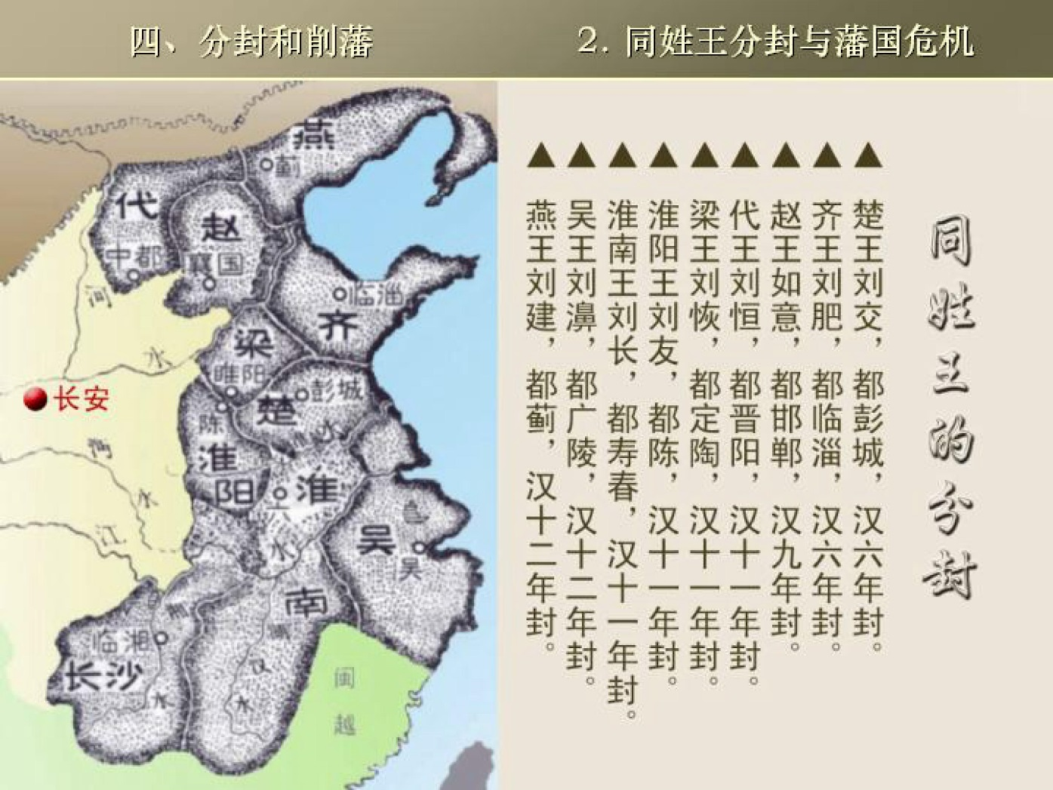
一、汉初的统治
（三）汉初的政治制度
2、郡国并行制：
①吸收亡秦孤立之败的教训;②国家财政困难，难以对地方进行有效统治;③安抚宗室和功臣;④东西文化尚未充分融合；
（1）原因：
（2）目的：
巩固刘氏政权
楚王 | 韩信
梁王 | 彭越
淮南王 | 英布
赵王 | 张耳
燕王 | 臧荼
长沙王 | 吴芮
韩王 | 信
刘邦在统一战争中分封了七个异姓功臣为诸侯王，他们拥兵自重，对中央集权造成严重威胁。汉高祖将异姓诸侯王逐渐剪除，又大封同姓子弟为王，建立王国，王国拥有军、政、财权，地位远高于郡。
（3）过程：

Slide 12
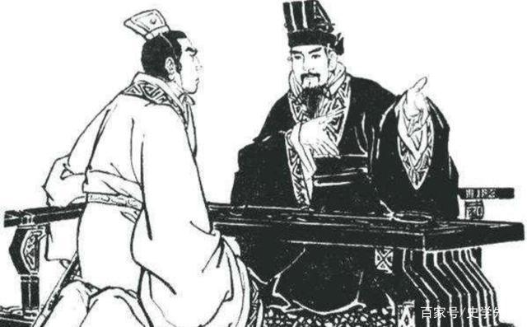
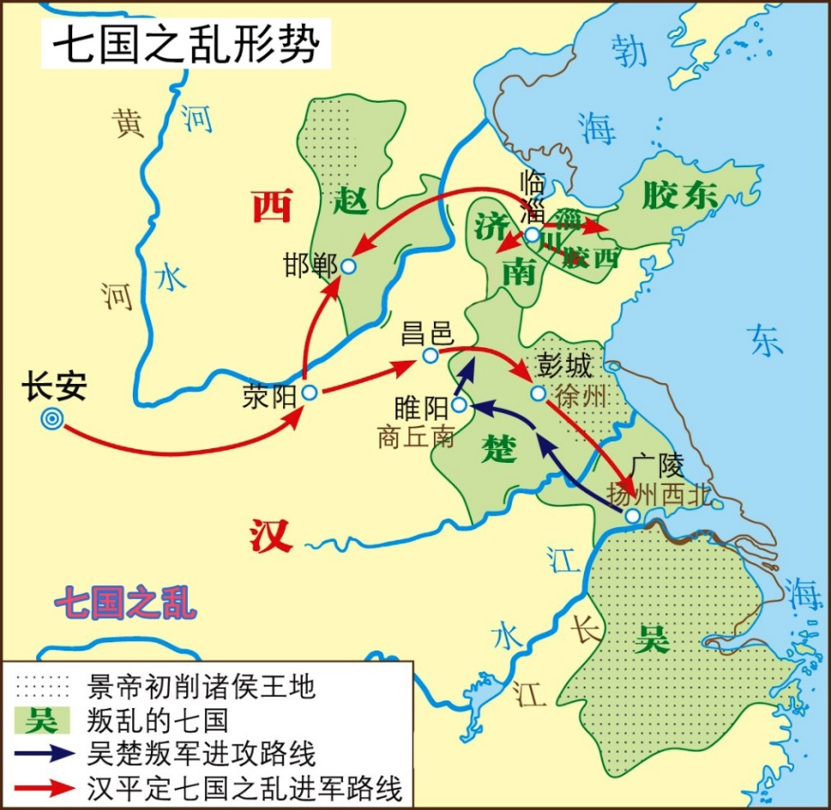
一、汉初的统治
“今削之亦反，不削之亦反”
（三）汉初的政治制度
2、郡国并行制：
◎汉景帝与晁错
汉景帝在位时，削减诸侯封地，引发了吴、楚等七国叛乱，但叛乱不得人心，三个月内即被平定。
（4）影响：
①积极:给王国较大自主权，客观上维护了刘氏政权，促进了经济恢复发展。
②消极:威胁中央集权，出现“王国问题”，导致“七国之乱”的发生。
◎七国之乱形势图

Slide 13
一、汉初的统治
2、（2016·全国卷）东汉王充在《论衡》中说：“萧何入秦，收拾文书（国家档案文献），汉所以能制九州者，文书之力也．”其意在说明，西汉成功地实现对全国的统治，是因为汉初（ ）
A. 实行了崇尚儒家的政策 B. 继承了秦朝的基本制度
C. 未能充分发挥文书功能 D. 官吏熟知秦朝典章制度
B
3、（2021·湖南高考·2）汉初，丞相陈平、太尉周勃与宗室大臣平定“诸吕之乱”后，商议新帝人选，经再三讨论，认为代王刘恒在高祖刘邦在世诸子中，“最长，仁孝宽厚，太后家薄氏谨良”，决定迎立刘恒为帝，是为汉文帝。这一做法（ ）
A．反映嫡长子继承制得到执行 B．旨在预防外戚干政的重演
C．推动仁孝成为选帝主要标准 D．表明相权对皇权构成威胁
B

Slide 14
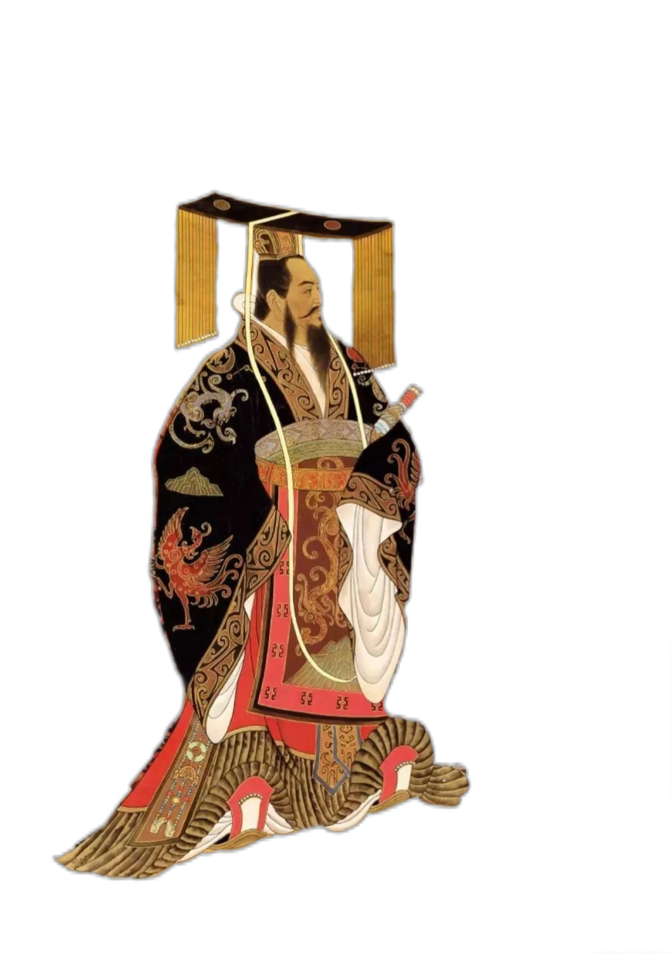
二、西汉的强盛
（一）背景
材料：汉初，统治者推行“黄老无为”思想，采取与民休息的
政策，以恢复发展经济。经过汉初经过六十多年的休养生息，
汉朝的经济实力逐渐恢复和增强，人民生活安定，社会繁荣，
国力日盛。但是，社会也潜伏着危机。诸侯国的势力日益膨胀，
土地兼并剧烈，匈奴为患，都威胁着西汉的稳定。为了加强中
央集权,适应国家统一的发展形势，汉武帝从“无为”到“有为”，
采取加强中央集权的措施，有力维护了多民族国家的统一。
①经济恢复，社会安定，国力日盛；
②危机：王国势力膨胀，土地兼并严重，商人势力过大，边境匈奴为患；
③汉初“无为而治”不能适应加强中央集权的需要。

Slide 15
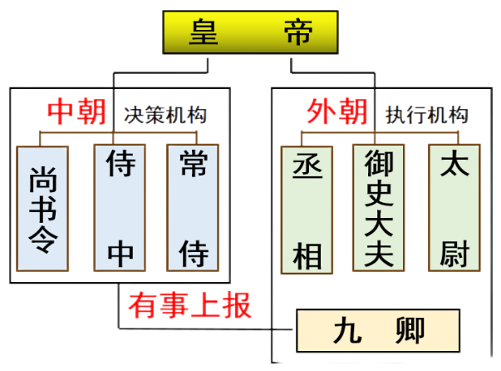
二、西汉的强盛
汉初丞相入朝不趋、奏事不名、剑履上殿、丞相有疾，皇帝亲自问候。
（一）措施
1、政治上：
（1）中央：
中外朝制度
背景：
汉初丞相位高权重。
汉武帝重用内朝官，用近臣、内朝来压制宰臣和外朝。
内容：
中枢权力由外朝丞相转移到中朝（皇帝亲信）手中
作用：
削弱相权，加强皇权
汉武帝在位54年间,先后用相13人，其中除4人在任上正常死亡之外,有4人被免职,2人畏罪自杀,3人被下狱处死。

Slide 16
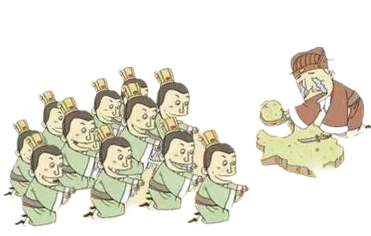
二、西汉的强盛
材料：愿陛下令诸侯的推恩分子弟，以地侯之，彼人人喜得所愿，上以施德，实分其国，必稍自销弱。
——班固《汉书》
（一）措施
1、政治上：
（2）地方：
①颁布“推恩令”，削弱了诸侯王势力
汉武帝采纳主父偃的建议实行“推恩令”，诸侯王以嫡长子继承王位外，其余诸子分割土地为列侯，由郡管辖。结果,王国越分越小，力量削弱。
内容：
作用：
削弱地方诸侯权力，加强中央集权
“千古第一阳谋”
“附益之法”严禁官僚与诸侯王勾结，为诸侯王谋取利益。
“酎金夺爵”汉武帝以诸侯王所献助祭的“酎金”成色不好或斤两不足为借口而夺爵，被夺爵者达106人。

Slide 17
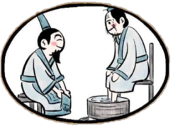
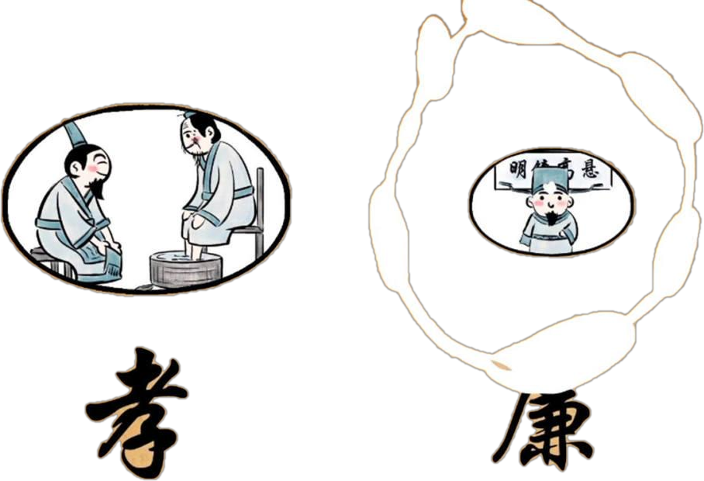
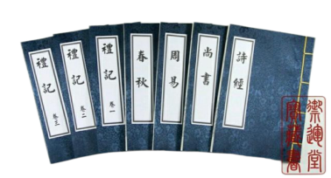
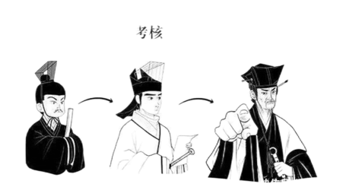
二、西汉的强盛
（一）措施
1、政治上：
（2）地方：
②确立以察举制为代表的新的官吏选拔制度
标准：
察孝廉、举茂才(品德和才能)
自下而上
由地方长官在辖区内进行考察，选取合适的人才推荐给上级或中央，最后经考核再由中央任命，重点考察舆论评价和为官能力。
方式：
地方推举 考核 中央授官
乡里清议

Slide 18
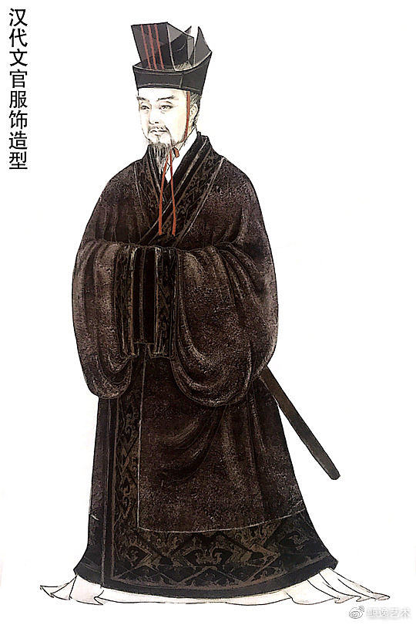
二、西汉的强盛
补充：积功劳为官、征辟制。（征辟制是自上而下选拔官吏,主要由皇帝征聘与公府、州郡辟除两种方式。皇帝征召称“征”，官府征召称“辟”。）
（一）措施
1、政治上：
（2）地方：
②确立以察举制为代表的新的官吏选拔制度
作用：
①注重品行才学，打破血缘世袭，促进了阶层流动；
②为两汉政权选拔了大批人才，扩大了统治基础；
③任免权由中央掌握，加强中央集权；
④推动儒学成为选官标准。
局限：
①容易任人唯亲，滋生腐败；
②后期选官被世家大族操纵，难以选拔真正的人才；
③被地方豪强的控制，不利于中央集权。

Slide 19
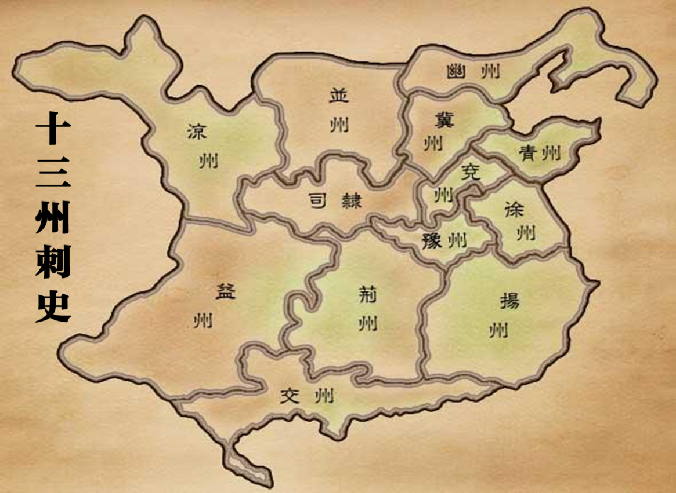
二、西汉的强盛
（一）措施
1、政治上：
（2）地方：
③监察：设立刺史
将全国划分为13个州部，分设刺史，代表中央负责对辖区内郡级官员及子弟和豪强势力进行巡视监察。
内容：
作用：
强化地方管理，加强中央集权；
东汉时期，刺史逐步掌握地方行政权和领兵权，东汉末年，刺史改称为州牧，成为地方一级行政长官，发展为地方割据势力，威胁中央集权。
演变：
地方监察区“州”变为一级行政机构
④任用酷吏治理地方，严厉打击豪强、游侠等社会势力的不法行为。

Slide 20
二、西汉的强盛
4、（2017·新课标全国Ⅰ卷高考·25）
表1为西汉朝廷直接管辖的郡级政区变化表。
据此可知（ ）
A.诸侯王国与朝廷矛盾渐趋激化 B.中央行政体制进行了调整
C.朝廷解决边患的条件更加成熟 D.王国控制的区域日益扩大
皇帝纪年 | 公元纪年 | 郡级政区
汉高帝十二年 | 前195年 | 15郡
汉文帝十六年 | 前164年 | 24郡
汉景帝中六年 | 前144年 | 68郡、国
汉武帝元封五年 | 前106年 | 108郡、国
C
5、（2022·广东卷·2）“奉朝请”是两汉朝廷给予退休大臣和列侯、宗室、外戚的特殊待遇，被授予者特许参加朝会，地位也随之提高。东汉中叶以后，王、侯多不就国，而是以“奉朝请”的名义留驻京师，封国大权操于国相，这客观上（ ）
A．有助于遏制地方豪强势力的扩张 B．埋下了东汉末年军阀割据的隐患
C．为外戚干政提供了便利的条件 D．有利于朝廷对封国的直接控制
D

Slide 21
二、西汉的强盛
6、(2019·全国Ⅰ卷)汉武帝时,朝廷制作出许多一尺见方的白鹿皮,称为“皮币”,定价为40万钱一张。诸侯王参加献礼时,必须购皮币用来置放礼物,而当时一个“千户侯”一年的租税收入约为20万钱。朝廷这种做法( )
A.加强了货币管理 B.确立了思想上的统一
C.削弱了诸侯实力 D.实现了对地方的控制
C
7、（2021·全国甲卷高考·25）汉代，中央各部门长官与地方各郡太守自行辟召属官，曾一度出现“名公巨卿，以能致贤才为高：而英才俊士，以得所依秉为重”的现象。能够保障辟召制度有效运作的是（ ）
A．分科考试选官制建立 B．监察体系的改进
C．郡国并行制度的完善 D．察举制度的实施
B

Slide 22
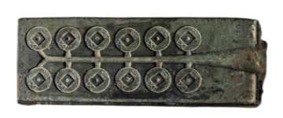
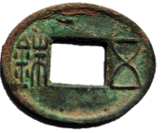
二、西汉的强盛
（一）措施
2、经济上：
西汉“五铢”铜钱范
汉武帝时五铢钱
（1）改革币制：
将铸币权收归中央。
由地方铸币向中央铸币演变
（2）盐铁官营：
政府垄断盐、铁的生产和销售。
（3）平准均输：
均输：设均输官，将郡国须上交而中央充裕的物资，直接运到所需地贩卖，减少郡国与中央往来的运输费用。
平准：在长安和主要城市设立掌管物价的官吏——平准令，根据市场物价，贵时抛售，贱时收购。
重农抑商政策
（4）征税抑商：
算缗、告缗：向商人加征财产税，鼓励告发偷税漏税。
（5）编户齐民：
百姓编户入籍，掌握人口情况和保证赋役征发。
加强中央集权，强化国家对经济的控制，增加财政收入，稳定市场，保障民生

Slide 23
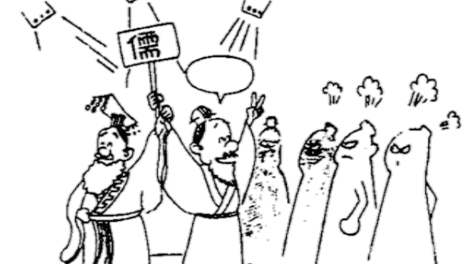
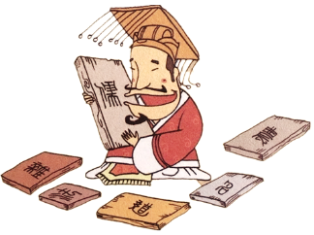
二、西汉的强盛
（一）措施
3、思想上：
接受董仲舒的建议，尊崇儒术
（1）目的：
以思想的统一维护政治的统一。
（2）背景：
材料：汉代董仲舒以儒家思想为基础，将诸子百家中道家（黄老之学）、法家和阴阳五行家的一些思想糅合到儒家思想中，加以改造，形成了新的儒学体系。
①汉武帝加强君主专制中央集权和巩固大一统的现实需要;
②董仲舒对传统儒学的改造;
③汉初“无为而治”不能适应加强中央集权的需要。

Slide 24
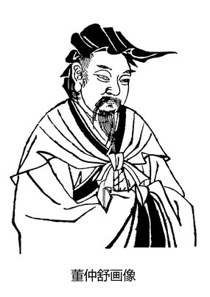
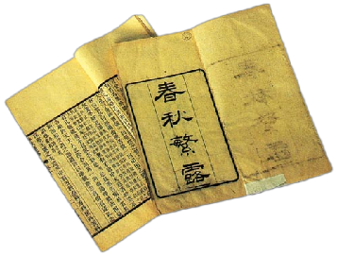

二、西汉的强盛
◎董仲舒
（一）措施
3、思想上：
接受董仲舒的建议，尊崇儒术
（3）内容：
加强中央集权
“春秋大一统”“罢黜百家，独尊儒术”
“君权神授”“天人合一”“天人感应”
“三纲五常”的道德标准
遵循天道，实行仁政“限田，薄敛，省役”
加强君权和限制君权
巩固统治秩序，规范限制民众
限制土地兼并，缓和阶级矛盾
“受命之君，天意之所予也。”
“与天同者，大治，天降祥瑞；与天异者，大乱，天降灾祸”

Slide 25
二、西汉的强盛
（一）措施
3、思想上：
接受董仲舒的建议，尊崇儒术
（4）特点：
①外儒内法，济之以道，兼采各家；②儒学独尊，思想专制；③宣扬“天人感应”（核心），带有神学倾向。
神学化、宗教化
（5）影响：
积极：
①加强专制主义中央集权和巩固大一统局面；
②确立儒学正统地位，儒学成为封建社会的主流意识形态；
③促进以汉族为主体的文化共同体形成，加强对文化和教育的重视。
①钳制了思想，不利于学术的自由发展，实质上是文化专制。
消极：

Slide 26
二、西汉的强盛
（一）措施
3、思想上：
接受董仲舒的建议，尊崇儒术
补充：汉武帝的其他尊儒措施
（1）政治：
大量任用儒学家参与国家大政
（2）教育：
①儒家经典作为教科书；
②设五经博士为教官；
教育为儒学所垄断
③教育机构：
中央：太学——最高学府
郡县：设立官学

Slide 27
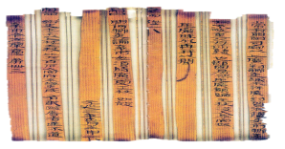
二、西汉的强盛
重点探究：汉武帝“罢黜百家，独尊儒术”的影响
①对儒学：儒学成为正统思想，成为中国传统文化的主流。
②对王朝：统一了国家主流思想，稳定了统治秩序，神化皇权。
③对社会：“三纲五常”成为个人修养的价值标准，深刻影响人们的生活。
④对选官：儒学家得到重用，促进了整个社会研习儒学经典氛围的形成。
⑤对教育：儒学垄断教育，从中央到地方形成系统的国家教育体系。
⑥对法律：以儒入法，法律的制定和案件的审判深受儒家思想影响。
《二年律令》
“春秋决狱”（引经决狱）
礼法结合
律令儒家化的开始
“春秋决狱”：在审判案件时，如遇到法律没有明文规定，或虽有规定却不符合儒家道德的案子，则以儒家经义《春秋》作为定罪量刑的依据。
德主刑辅（重教化，轻刑罚），伦理道德高于法律

Slide 28
二、西汉的强盛
对比提升：董仲舒新儒学与先秦儒学的区别和联系
 |  | 先秦儒学 | 董仲舒新儒学
区别 | 重点
 | 功能
 | 特点
 | 地位
联系
讨论现实问题
讨论神学问题
是对“真理”的追求
为现实政治服务
包含民本思想，具有古典人文主义色彩
神学色彩浓厚，外儒内法，兼采各家思想
只是诸子百家之一
官方化，是封建正统思想
①先秦儒学中宣扬的“礼”“仁”“仁政”“民本”为新儒学所继承；
②新儒学是对先秦儒学的继承和发展，使儒学从先秦时期的民间学说，上升为汉武帝时期的官方学说。
从民本到君本，从理性到迷信，从人道到天道

Slide 29
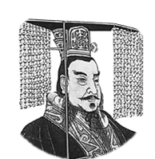
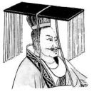

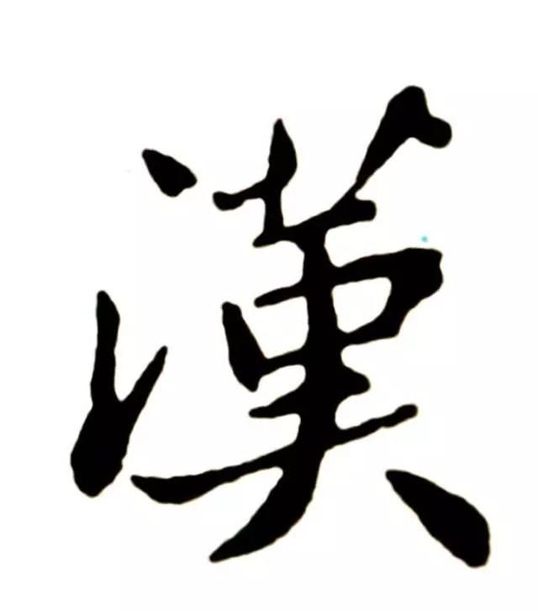
二、西汉的强盛
思维拓展：如何让看待秦皇的“焚书坑儒”和汉武的“独尊儒术”？
材料1：有人认为：就其实质而言，“罢黜百家，独尊儒术”与秦朝的“焚书坑儒”是相同的。 你认为上述观点是否有道理？结合秦汉史实指出依据。
材料2：顾颉刚说：“秦始皇的统一思想是不要人民读书，他的手段是刑罚的裁制；汉武帝的统一思想是要人民只读一种书，他的手段是利禄的诱引。结果，始皇失败了，武帝成功了。”
相同
①目的：统一思想，巩固统治；②本质：都是思想文化专制。
不同
①手段：秦皇威逼、汉武利诱；②结果：秦皇失败，汉武成功。

Slide 30
二、西汉的强盛
8、(2019·全国Ⅱ卷)西汉初期,道家学说兼采阴阳、儒、墨、名、法各家学说的精髓;后来董仲舒的儒家学说也吸收阴阳五行、法、道等各种思想。促成当时学术思想上呈现这种特征的主要因素是( )
A.王国势力强大 B.百家争鸣局面的延续
C.现实统治需要 D.兼收并蓄的文化政策
C
9、《春秋公羊传》相传为子夏的弟子公羊高所作，成书于汉初。书中大力彰扬孔子拥戴周天子“天下共主”的立场，不久之后，被汉代统治者定为官学经典。由此可见，当时汉代( )
A.统治者赞同实行分封制 B.儒学根植于久远的历史传统
C.迫切需要大一统的思想 D.孔子地位已被统治者神圣化
C

Slide 31
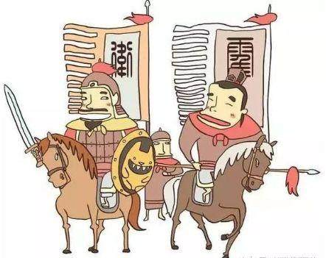
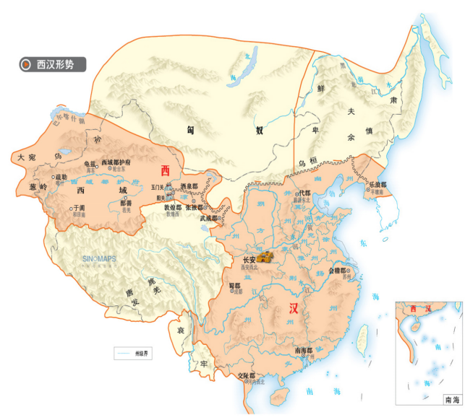
二、西汉的强盛
（一）措施
4、经略边疆：
中央设大鸿胪管理民族事务
（1）北方：
匈奴威胁基本解除
西汉初
朝廷对匈奴采取和亲政策
汉武帝
卫青、霍去病三次出击匈奴，取得大胜
东汉初
匈奴分为南北两部，南匈奴内迁，逐渐汉化
89年
窦宪出击北匈奴，北匈奴西迁，无力再犯中原

Slide 32
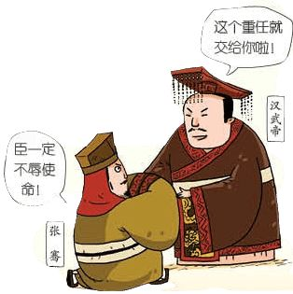
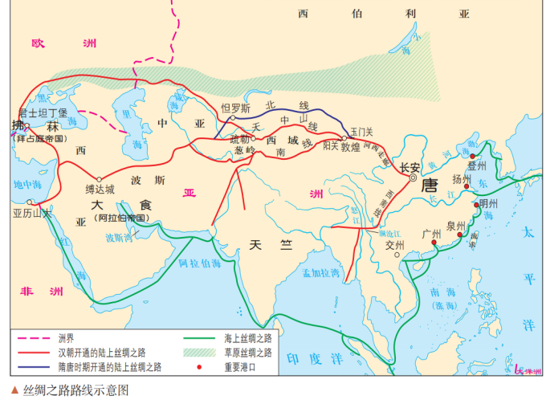
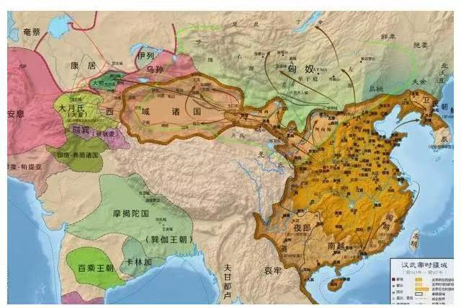


二、西汉的强盛
（一）措施
4、经略边疆：
（2）西域：
①张骞出使西域：
凿空西域，开辟丝绸之路，加强中西交流。
敦煌
设武威、张掖、酒泉、敦煌四郡，成为中原前往西域的要道。
②设河西四郡：
西域都护府
张掖
酒泉
武威
③西域都护府：
管理西域的军政机构。
（3）南方：
治理东南、西南少数民族地区。
（4）东北：
设护乌桓校尉
（与当地民族共同开发边疆，向北方大量移民屯田；②在西域设置田官，督率戍卒屯田）
（5）边疆政策：
屯戍政策
分民屯和军屯

Slide 33
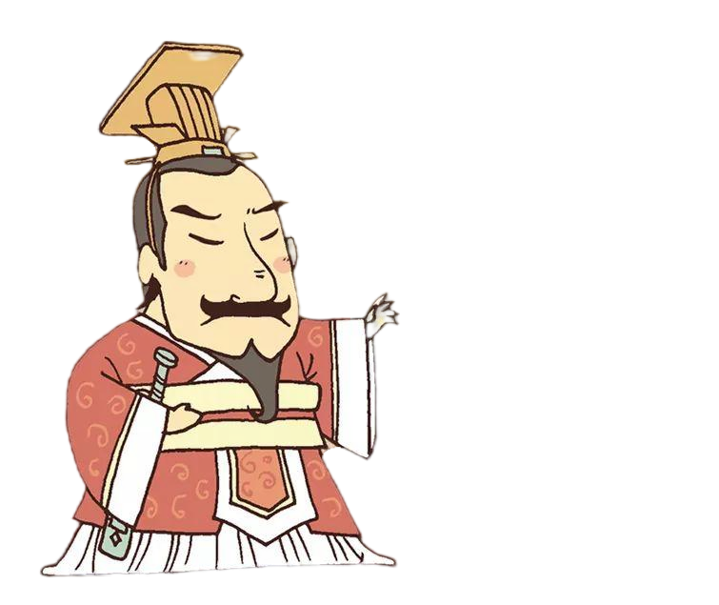
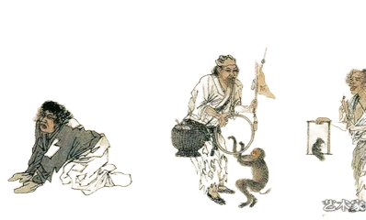
三、西汉的衰亡
（一）原因
1、政治：
外戚干政，政治黑暗
外戚干政、宦官专权是皇权强化的结果
外戚
宦官
官僚
无参政合法性，皇帝亲信
合法参政，治国主力
2、经济：
土地兼并，赋税沉重
土地通过抵押、买卖、赏赐、强占等方式愈来愈集中到少数大地主、大官僚手中，而农民则越来越多地丧失土地，甚至根本没有土地。

Slide 34
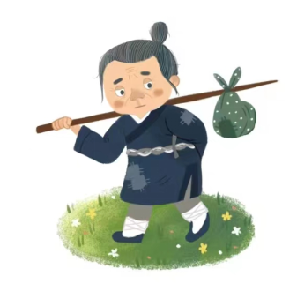
三、西汉的衰亡
知识补充：田庄经济
（1）时间：
（2）原因：
（3）性质：
（4）特点：
（5）评价：
西汉末年出现，东汉盛行。
战乱及土地兼并，土地高度集中。
地主田庄的内部，是自给自足的自然经济。
①规模较大、自给自足；②劳动者人身依附关系强；③聚族而居，有一定宗法色彩；④军事色彩，拥有家兵、筑有坞堡 。
①多种经营，规模较大，有利于农业生产，有一定进步性；
②影响国家赋税收入，且带有私人武装，易形成封建割据，威胁中央集权。

Slide 35
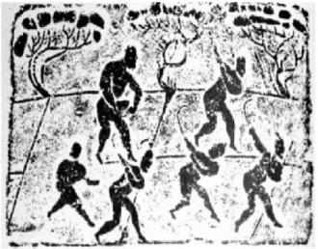
三、西汉的衰亡
10、（2016全国卷）下图为汉代画像砖中的农事图。此图可以用来说明当时( )
A.个体农户的生产劳作状态
B.精耕细作农业的不断发展
C.土地公有制下的集体劳作
D.大地主田庄上的生产情形
D
11、西汉末年以后，豪强地主建立了一种新型的农业生产组织形式——田庄，田庄内部自给自足。考古发现在东汉豪强地主的墓中有许多陶风车、陶水井、短辕一牛挽犁画像石、曲柄锄石刻、水利灌溉模型等陪葬品。这主要说明（ ）
A．田庄威胁个体经济发展 B．汉代的土地兼并十分严重
C．汉代厚葬风气比较盛行 D．田庄经济具有一定进步性
D

Slide 36
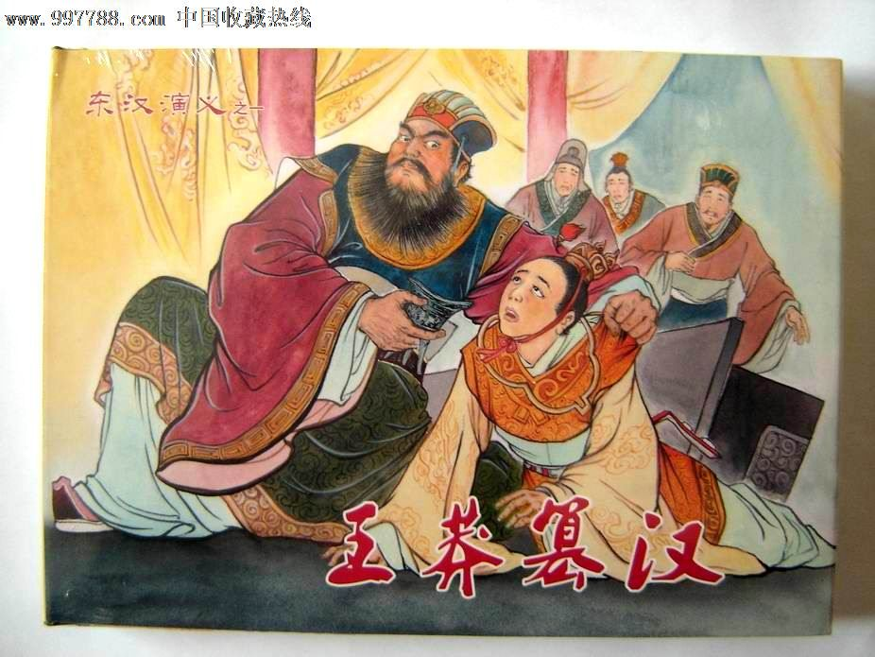
三、西汉的衰亡
（一）原因
1、政治：
外戚干政，政治黑暗
外戚干政、宦官专权是皇权强化的结果
外戚
宦官
官僚
无参政合法性，皇帝亲信
合法参政，治国主力
2、经济：
土地兼并，赋税沉重
3、社会：
流民问题，矛盾激化，社会动荡
（二）结果
1、公元9年，外戚王莽篡汉，建立新朝，西汉灭亡。
2、公元23年，王莽改制激化矛盾，导致农民起义四起，新朝被推翻。

Slide 37
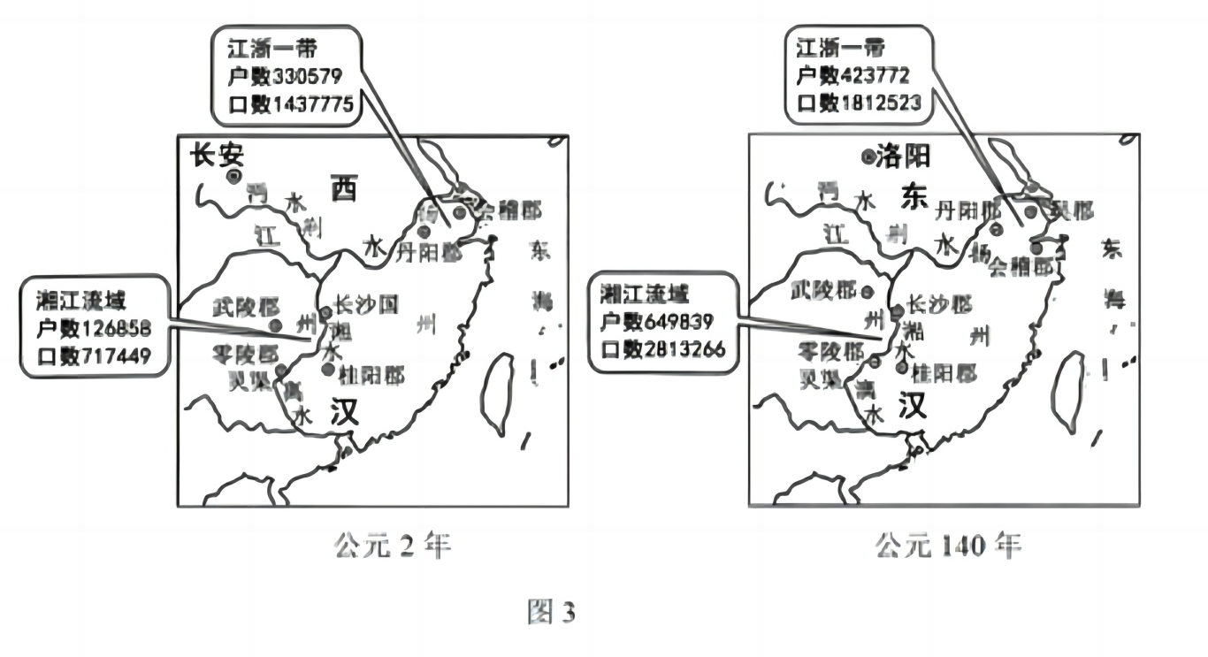
三、西汉的衰亡
12、(2023·全国高考甲卷·25)在中国古代，自然环境、社会生产状况、国家政策、灾害以及战乱，都会对人口的区域布局产生影响。图3显示了两汉间江浙一带与湘江流域人口增长的巨大差异，能够解释这种差异的主要因素是( )
A.土地兼并程度
B.经济发展水平
C.人口自然增长
D.移民流入数量
D

Slide 38
四、东汉的兴衰
（一）东汉的建立：
公元25年，西汉宗室刘秀重建汉朝，定都洛阳，史称东汉。刘秀即汉光武帝，刘秀平定一些割据政权实现全国统一。
（二）光武中兴
 | 措施 | 目的（作用）
政治
经济
文化
虽置三公，事归台阁
增强尚书台的作用
加强皇权
严格控制外戚干政
裁并郡县，裁减官吏，节省开支
稳定社会秩序，节省政府开支
整顿吏治，惩处贪污腐败
清查全国垦田、户口数量
与民休息，缓和社会矛盾，恢复社会经济发展
六次下诏释放奴婢
提倡文教，重视儒学
儒学继续得到发展

Slide 39
四、东汉的兴衰
（三）东汉的衰亡：
皇帝 | 即位 年龄 | 死亡 年龄
…… | …… | ……
和帝 | 10 | 27
殇帝 | 1 | 2
安帝 | 13 | 31
顺帝 | 11 | 30
冲帝 | 2 | 3
质帝 | 8 | 9
桓帝 | 15 | 36
灵帝 | 12 | 34
少帝 | 14 | 14
献帝 | 9 | 54
平均值 | 9.5 | 24
1、原因：
（1）外戚宦官交替专权,政治黑暗腐朽；
皇帝早逝
幼主即位
外戚专权
母后临朝
皇权旁落
东汉外戚宦官交替专权示意图
宦官得宠
诛杀外戚
皇帝长大
把持朝政
夺回权力
依靠宦官

Slide 40
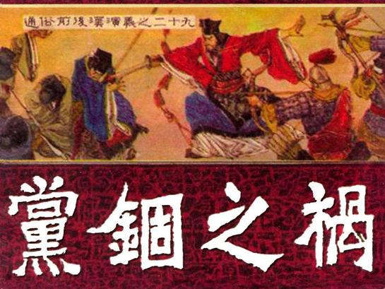
四、东汉的兴衰
（三）东汉的衰亡：
1、原因：
（1）外戚宦官交替专权,政治黑暗腐朽；
（2）党锢之祸：
【党锢之祸】东汉桓帝、灵帝时，一些正直官员和士人不满现实，抨击时政，称为“清议”。触犯了宦官利益，被诬陷为“党人”，与宦官发生的党争。党锢之祸共发生两次，均以士大夫失败告终，最终，灵帝在宦官挟持，下令凡“党人”的门生故吏、父子兄弟都免官禁锢。

Slide 41
四、东汉的兴衰
（三）东汉的衰亡：
1、原因：
（3）豪强地主势力强大；
地方割据势力，威胁中央集权
含义：拥有大田庄、大宗族、和大量依附民的豪强世家。
经济方面：规模空前的土地兼并，实力雄厚的大田庄经济；
政治方面：累世公卿，影响地方政权（垄断选官）；
军事方面：拥有私人武装和军事设施。
东汉刘秀本为南阳大地主，追随刘秀一统天下的大将，成为新贵，权倾朝野，累世公卿，从而形成了从中央到地方豪强地主把持大权的特点，

Slide 42
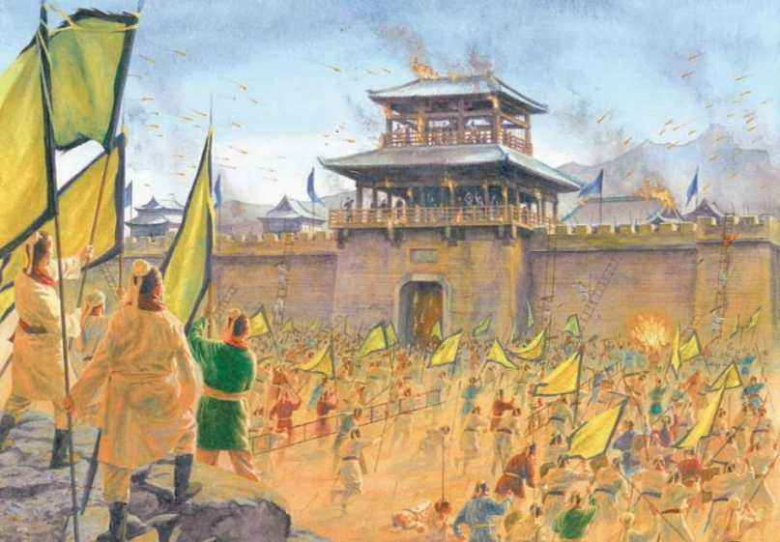
四、东汉的兴衰
（三）东汉的衰亡：
1、原因：
（1）外戚宦官交替专权,政治黑暗腐朽；
（2）党锢之祸；
（3）豪强地主势力强大；
（4）土地兼并严重，阶级矛盾尖锐
（5）自然灾害严重，民不聊生
184年，张角创“太平道”，发动起义，称为“黄巾起义”，以失败告终，但动摇了东汉统治基础。地方长官趁机拥兵自重，军阀割据局面出现，东汉政权名存实亡，220年，曹丕称帝，东汉灭亡。
2、灭亡：

Slide 43
四、东汉的兴衰
13、（2023·山东高考·2）先秦贵族尚马车，贱牛车，此风秦汉犹存。及至东汉晚期，天子至士因牛车慢、稳、宽敞、严密，可障帷设几、任意坐卧而竞相乘坐，出行乘牛车遂成为一种风尚。这种“风尚”反映了（ ）
A．政治衰颓的时代景象 B．戒奢尚俭的社会风气
C．重农崇耕的思想观念 D．豪强势重的政治现实
A
14、（2023·全国高考新课标卷·26）汉武帝时设置十三州部，州部可以推举秀才。东汉，“州里”“州闾”“州党”等语汇逐渐行用，意为同乡，州刺史被尊称为“使君”。东汉后期，以州为中心的地域观念逐渐形成，这在当时（ ）
A．推动了察举制度的形成 B．不利于统一国家的巩固
C．有利于抑制豪强的势力 D．强化了监察制度的效力
B

Slide 44
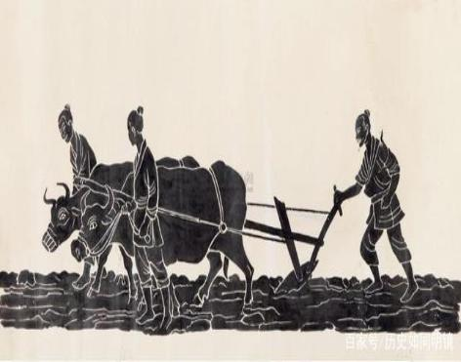
五、两汉的经济与文化
（一）两汉时期的经济
农业
手工业
商业
①铁犁牛耕成为中国传统农业的主要生产方式；
②西汉时期，出现了播种农具耧车和耕地工具耦犁；
③东汉末期出现翻车；
④汉代地主田庄经济发展。
①冶炼业：东汉太守杜诗发明水力风箱—水排。
②纺织业：纺车纺纱，提花机织出精美丝织品
①汉武帝时铸“五铢”铜钱，其形制一直使用到唐朝初年。
②商业契约：汉朝以后，涉及各种财产关系和人身关系的事宜都要订立契约。

Slide 45
五、两汉的经济与文化
（二）两汉时期的文化
分类 |  | 内容 | 影响
史学
文学
科 技 | 医学
西汉司马迁：《史记》
首创纪传体通史体裁，我国第一部纪传体通史
东汉班固：《汉书》
我国第一部纪传体断代史
铺陈排比，辞藻华丽；反映社会真实情况；语言朴实。
汉赋、乐府诗、五言诗
《黄帝内经》
奠定了中医理论的基础
《神农本草经》
是中国古代第一部药物学专著
张仲景：《伤寒杂病论》
被誉为“医圣”，奠定中医临床学基础
华佗：麻沸散、五禽戏
精通外科手术、健身方法

Slide 46
五、两汉的经济与文化
（二）两汉时期的文化
分类 |  | 内容 | 影响
科 技 | 数学
 | 造纸术
 | 农学
 | 其他
《九章算术》
中国数学史乃至世界数学史占有重要地位
蔡伦改进造纸术
促进中国、世界文化的传播和发展
《氾胜之书》；《四民月令》
《周髀算经》；东汉张衡：发明候风地动仪，著《灵宪》
思考：两汉文化成就与大一统之间的关系？
国家统一、政局稳定、经济发展、民族融合、中外交流的大一统局面之下，两汉人民创造了灿烂的文化。
启示：一定时期的文化是一定时期政治、经济的反映

Slide 47
课程总结
1、汉代官僚体制的特点
布衣将相 | 是指西汉开国功臣授官将相的，绝大多数“起自布衣”，这些人大都没有贵族头衔，称之为“布衣将相”。这既是对秦末农民起义结果的承认，也是削弱贵族势力的必然产物。
重视母族亲属关系 | 汉代皇室的母族势力受到了充分的重视，西汉出现了吕后暴政和窦太后的专权，东汉出现了外戚干政的局面，这些都是母族势力强大的表现。
儒士受到重用 | 汉初，重视“黄老之学”，但是，并不排挤儒学。汉武帝“罢黜百家，独尊儒术”后，儒士受到了重用，几乎垄断了汉代官僚体系。
地方势力强大 | 汉初，王国是中央集权的主要威胁。王国问题解决后，豪强地主逐渐成为威胁中央集权的主要力量，最终导致了东汉的灭亡和魏晋南北朝的分裂局面。

Slide 48
课程总结
2、两汉统一多民族国家的巩固对中国历史发展的意义
1.巩固统一:汉武帝巩固边疆;公元前60年,为了管理统一后的西域,西汉建立西域都护府;东汉对西域与乌桓等地的经营等举措,对疆域拓展、巩固统一、开发边疆、推动民族交融,有重要意义。
2.制度创设:完善中央集权体制,完善官僚选拔、管理和监察体制,为后世政治体制的进一步创新和发展奠定了基础。
3.经济发展:加强了国家对经济的控制和管理,增加了政府财政收入,促进了封建经济的进一步发展;丝绸之路的形成和发展为中外经济的交流和发展提供了基础。
4.价值观念:推广儒学的价值观念及“大一统”的政治理论,冲破学派、地域、民族的藩篱,增强了国家统一意识与凝聚力。

Slide 49
课程总结
2、两汉统一多民族国家的巩固对中国历史发展的意义
5.民族交融:境内各民族之间的经济文化交流不断深入,出现相互交融、共同创造新文化的局面。如乐舞文化,大量部族乐器融入华夏古乐之中,丰富了乐舞的表现手段与形式。
6.统一心理:秦汉之后,统一多民族国家成为历史发展的主导模式,也成为一种人心所向的必然归宿。即使是在分裂状态下,“华夏必将走向统一”也是占据主导地位的政治意识。

Slide 50
当堂检测
1、(2021·全国乙卷)西汉末、东汉中期部分地区民户数量表 单位:户
郡名 | 西汉末 | 东汉中期
代郡(今河北、山西间) | 56771 | 20123
太原(今属山西) | 169863 | 30902
南阳(今河南南部及湖北、陕西部分地区) | 359316 | 528551
汝南(今河南东南、安徽西北) | 461587 | 404448
豫章(今属江西) | 67462 | 406496
零陵(今湖南、广西间) | 21092 | 212284
据上表可知,在此期间
A.长江以南经济发展加速 B.豪强大族势力没落
C.南北经济的不平衡加剧 D.个体农耕经济衰退
A

Slide 51
当堂检测
2、（2020·年山东卷）先秦至西汉前期，山东东部地区得“鱼盐之利”，总体上是商业活跃的地方。西汉中期以后，这一地区的商人活动开始步入低谷。这是由于西汉政府（ ）
A．重视关中地区经济发展 B．强化了经济控制
C．开通了丝路贸易 D．以儒家义利观教化百姓
B
3、（2022·山东卷）云梦秦简《日书》对选择善马的标准有严格规定，汉代官府内有专门学习相马理论者，相马术已成为专门技术自设一科，与书数、射御等同。这一时期相马术的发展主要服务于（ ）
A．农耕技术的推广 B．商业交往的便利
C．军事战争的需要 D．礼乐制度的重建
C

Slide 52
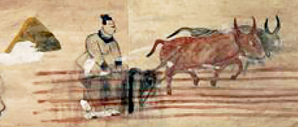
当堂检测
4、(2020·全国Ⅲ)东汉末年,曹操在许下和各地置田官,大力发展屯田,以解决军粮供应、田亩荒芜和流民问题。“数年中所在积粟,仓廪皆满。”曹操实行屯田,客观上（ ）
A.助长了大土地所有制 B.推动了农业商品化进程
C.促进了中原人口南迁 D.缓和了社会的主要矛盾
D
5、（2021·福建卷·2）图1为今内蒙古呼和浩特地区出土的东汉墓壁画（局部），描绘了农业生产的场景。据此可推知，东汉时期该地区（ ）
A．存在大量戍边军民
B．生计方式受中原影响
C．耕作方式日益完善
D．农耕经济占优势地位
B
Notes:
曹魏时期：屯田制，为解决军粮供应的困难和安置流民推行屯田制。屯田分民屯和军屯两种，屯田区的土地所有权属于封建国家。
西汉末年：王莽实行王田制（把土地收归国有）

